Slide 1


PRPrompt：
面向少样本节点分类的原型路由图提示
2026 年 9 月 27 日
Notes:
本报告围绕同一个Prompt结构解释类别条件、残差学习与预测读出。正式M3采用M3-LC，不包含集成或OOF校正。研究范围限定于两图、两种边预测预训练。
资料来源：
/Users/shq/Research/GP/持续推进/主线03_硕士论文三模块_20260924/CGRPrompt_边预测预训练叙事_20260927.md
/Users/shq/Research/GP/持续推进/CGRPrompt_M3持续优化_20260927/定稿/新M3方案定稿.md

Slide 2

汇报思路
研究动机、统一结构与实证结果
01
任务与动机
02
结构与机制
03
实验与对照
04
结论与边界
Notes:
先解释具体结构选择，再依次给出图来源、局部校准、强直接教师和机制诊断证据。
资料来源：
/Users/shq/Research/GP/持续推进/主线03_硕士论文三模块_20260924/CGRPrompt_边预测预训练叙事_20260927.md

Slide 3
研究任务与实验范围
边预测预训练后的转导少样本节点分类
01
少样本节点分类
02
冻结预训练主干
每类5个支持节点
查询标签仅用于最终评价
保留图表示能力
仅学习类别残差矩阵
03
节点相关修正
04
明确实验范围
节点按类别关系组合残差
共享参数实现不同修正
Cora、CiteSeer
Edgepred_Gprompt、Edgepred_GPPT
Notes:
全图属性与边可见，支持标签用于适配，查询标签隔离至评分。当前范围按已有研究确定，不能视为预先盲选的独立数据集验证。不新增DGI。
资料来源：
/Users/shq/Research/GP/持续推进/主线03_硕士论文三模块_20260924/CGRPrompt_边预测预训练叙事_20260927.md

Slide 4
已有图提示方法与本文选择
节点相关提示已有先例，差异需要落实到具体结构
GraphPrompt：连接预训练与下游任务
通过共同任务模板和可学习提示提取下游相关知识，为图模型适配提供统一的任务接口。
GPF / GPF+：输入空间提示与节点相关组合
GPF在输入特征空间进行提示。GPF+使用提示基与注意力生成节点相关提示，因此不能把节点差异本身作为本文首次提出的问题。
PRPrompt：由支持类别组织隐藏层残差
按下游类别建立基底，用固定教师关系给出组合条件，只学习残差内容。分类分数与传播图分别采用适配表示和教师属性。
Notes:
GraphPrompt：连接预训练与下游任务：通过共同任务模板和可学习提示提取下游相关知识，为图模型适配提供统一的任务接口。
GPF / GPF+：输入空间提示与节点相关组合：GPF在输入特征空间进行提示。GPF+使用提示基与注意力生成节点相关提示，因此不能把节点差异本身作为本文首次提出的问题。
CGRPrompt：由支持类别组织隐藏层残差：按下游类别建立基底，用固定教师关系给出组合条件，只学习残差内容。分类分数与传播图分别采用适配表示和教师属性。
资料来源：
/Users/shq/Research/GP/持续推进/主线03_硕士论文三模块_20260924/CGRPrompt_边预测预训练叙事_20260927.md
https://arxiv.org/abs/2302.08043
https://arxiv.org/abs/2209.15240

Slide 5
核心思路：以类别关系组织节点修正
类别标签既定义预测目标，也可以定义提示基底
为什么固定组合条件
少量标签用于学习共享残差的内容，节点如何组合残差则由支持原型与无标签属性估计。这样避免同时学习额外的节点分配器。
为什么把学习与读出连起来
类别条件决定残差怎样进入冻结主干，矩阵更新学习同一组残差。最终分类分数再通过属性近邻与局部一致性形成读出。
Notes:
为什么固定组合条件：少量标签用于学习共享残差的内容，节点如何组合残差则由支持原型与无标签属性估计。这样避免同时学习额外的节点分配器。
为什么把学习与读出连起来：类别条件决定残差怎样进入冻结主干，矩阵更新学习同一组残差。最终分类分数再通过属性近邻与局部一致性形成读出。
资料来源：
/Users/shq/Research/GP/持续推进/主线03_硕士论文三模块_20260924/CGRPrompt_边预测预训练叙事_20260927.md

Slide 6
一个 Prompt 的三个环节
构造、学习与读出围绕同一个类别残差矩阵
01
02
03
M1 类别条件构造
M2 残差矩阵学习
M3 局部校准读出
具体问题
具体问题
具体问题
节点怎样组合类别残差
残差矩阵怎样更新
预测怎样进入邻域传播
核心设计
核心设计
核心设计
固定类别条件并锐化分配
矩阵方向匹配参考步幅
邻域一致性调整节点温度
Notes:
功能上的衔接由结构确定，但不能据此宣称普遍统计协同。M3不反向更新提示，只有P可训练。
资料来源：
/Users/shq/Research/GP/持续推进/主线03_硕士论文三模块_20260924/CGRPrompt_边预测预训练叙事_20260927.md

Slide 7
01
方法结构与设计理由
CGRPROMPT
Notes:
承接方法设计，下面分别审视系统收益、条件消融与比较边界。
资料来源：
/Users/shq/Research/GP/持续推进/主线03_硕士论文三模块_20260924/CGRPrompt_边预测预训练叙事_20260927.md

Slide 8
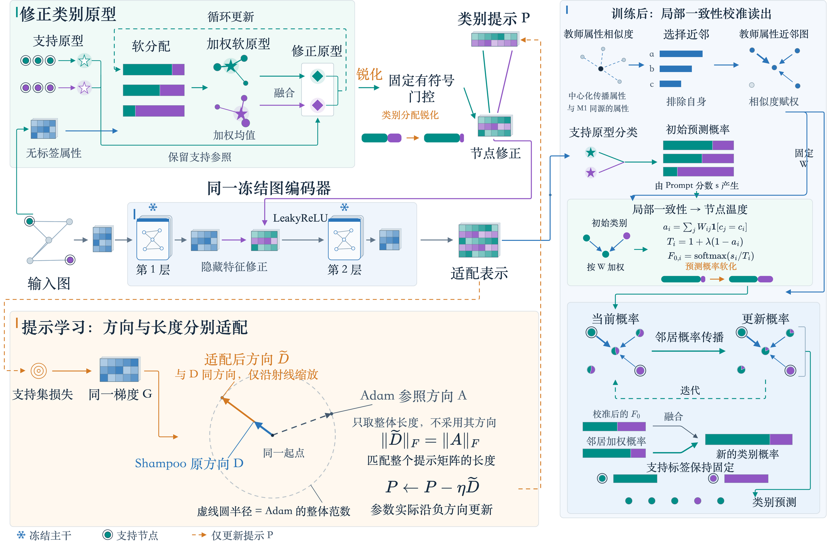
PRPrompt 总体框架
方法说明
左上构造固定类别条件。
中部将残差注入冻结GCN。
左下只更新共享参数 P。
右侧用教师属性构图，并校准 Prompt 预测后传播。
Notes:
左上构造固定类别条件。
中部将残差注入冻结GCN。
左下只更新共享参数 P。
右侧用教师属性构图，并校准 Prompt 预测后传播。
资料来源：
/Users/shq/Research/GP/持续推进/主线03_硕士论文三模块_20260924/Framework_M3LC_原版风格_20260927/Framework_CN.png
/Users/shq/Research/GP/持续推进/主线03_硕士论文三模块_20260924/CGRPrompt_边预测预训练叙事_20260927.md
/Users/shq/Research/GP/持续推进/CGRPrompt_M3持续优化_20260927/定稿/新M3方案定稿.md

Slide 9
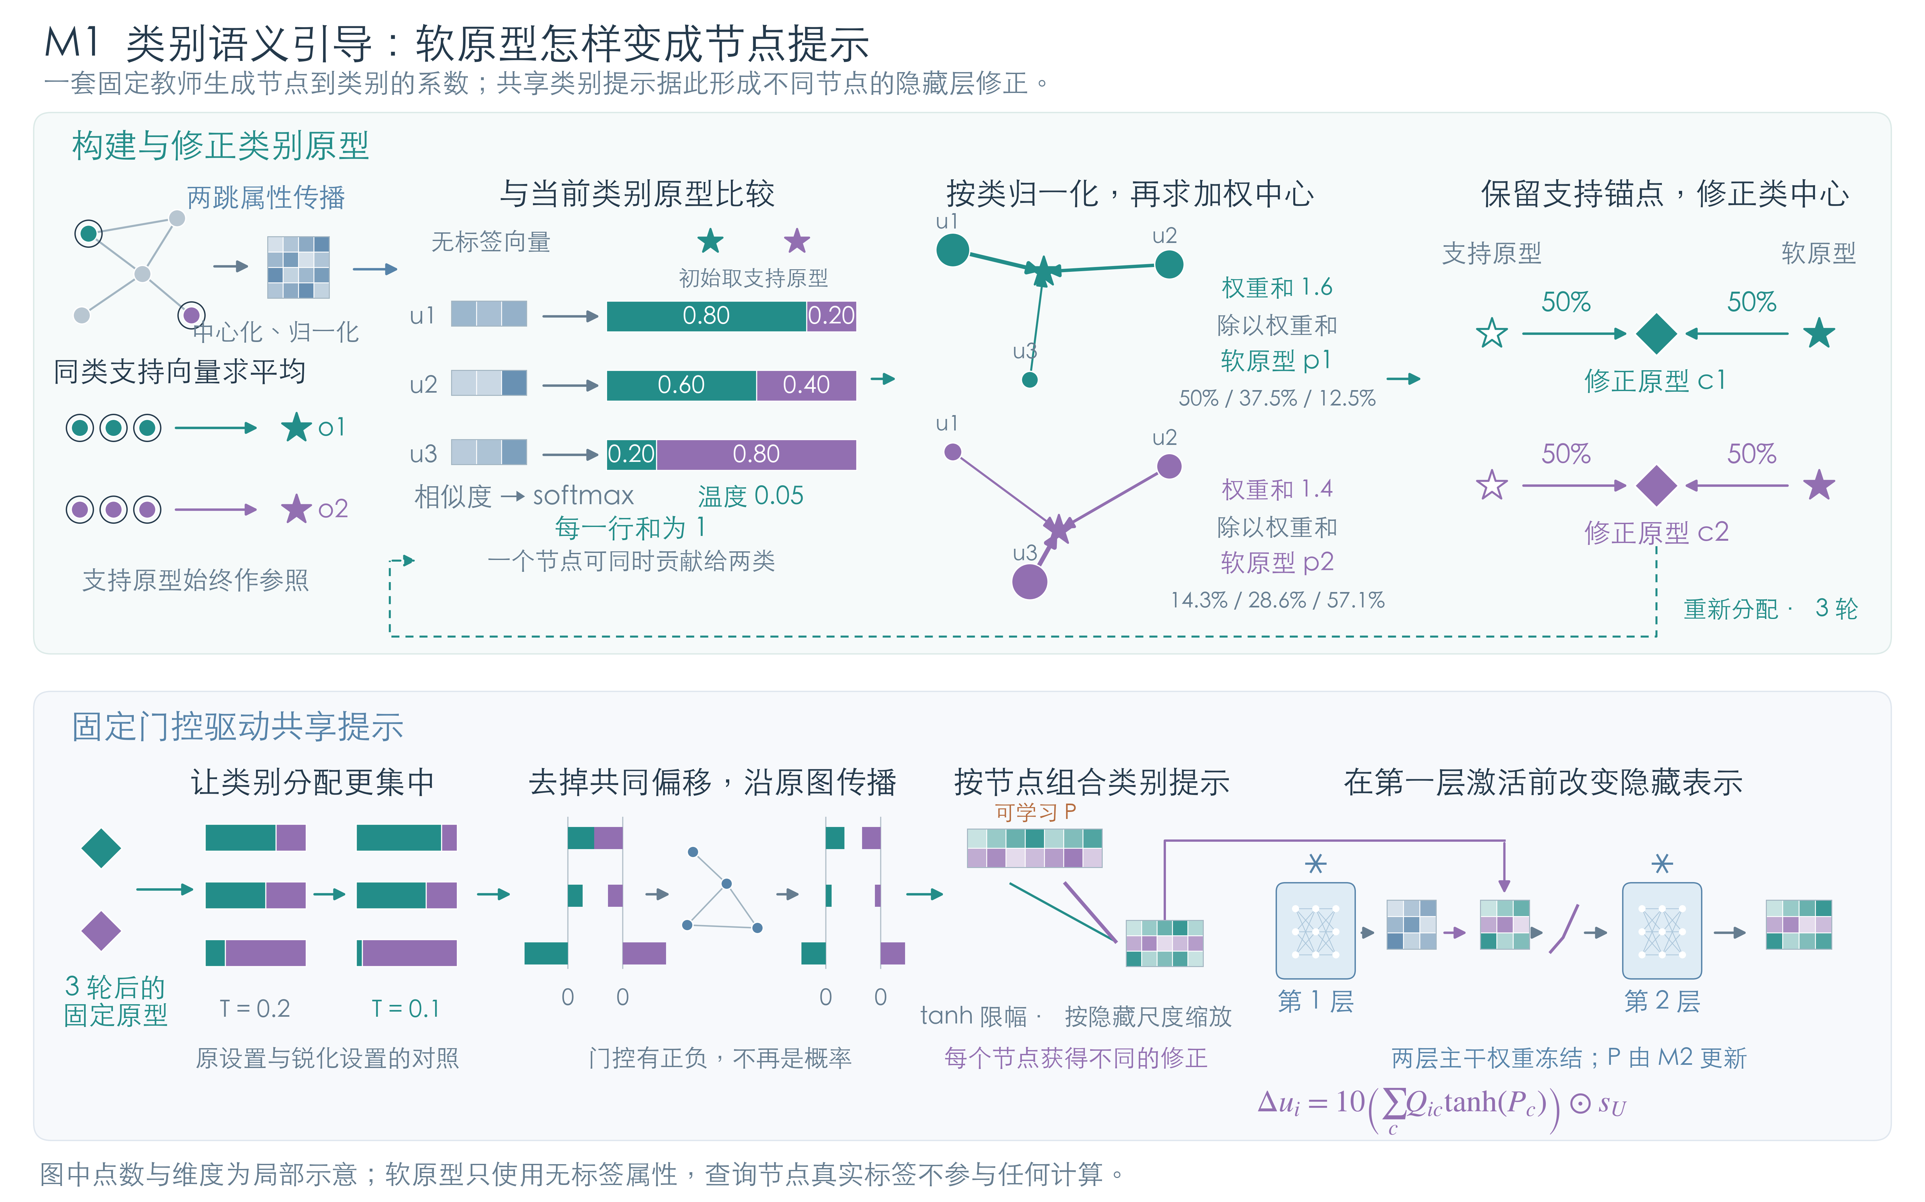
M1：类别条件与共享残差
方法说明
支持原型保留类别参照。
无标签软原型补充类别分布。
固定门控组合类别残差，形成节点相关修正。
局部节点及概率为机制示意。
Notes:
支持原型保留类别参照。
无标签软原型补充类别分布。
固定门控组合类别残差，形成节点相关修正。
局部节点及概率为机制示意。
资料来源：
/Users/shq/Research/GP/持续推进/主线03_硕士论文三模块_20260924/三个模块Framework详解_20260926/M1_类别语义引导与软原型.png
/Users/shq/Research/GP/持续推进/主线03_硕士论文三模块_20260924/CGRPrompt_边预测预训练叙事_20260927.md
/Users/shq/Research/GP/持续推进/CGRPrompt_M3持续优化_20260927/定稿/新M3方案定稿.md

Slide 10
M1：支持类别怎样组织残差
少量支持节点给出类别参照。无标签节点按软分配参与类别原型估计，再与原支持原型混合，使固定条件利用可见的属性分布。
固定条件减少需要学习的分配参数，但错误类别关系也会传给残差组合。这一选择需要与可学习、置乱等条件作匹配比较。
Notes:
少量支持节点给出类别参照。无标签节点按软分配参与类别原型估计，再与原支持原型混合，使固定条件利用可见的属性分布。
固定条件减少需要学习的分配参数，但错误类别关系也会传给残差组合。这一选择需要与可学习、置乱等条件作匹配比较。
资料来源：
/Users/shq/Research/GP/持续推进/主线03_硕士论文三模块_20260924/三个模块Framework详解_20260926/M1_类别语义引导与软原型.png
/Users/shq/Research/GP/持续推进/CGRPrompt_M3持续优化_20260927/定稿/新M3方案定稿.md
/Users/shq/Research/GP/持续推进/主线03_硕士论文三模块_20260924/CGRPrompt_边预测预训练叙事_20260927.md

Slide 11
提示参数化与注入位置
唯一可学习矩阵 P 的行对应类别，列对应隐藏特征
参数规模
隐藏层修正
P ∈ ℝᶜˣᵈ，参数量 Cd
节点共享类别残差
组合系数随节点而不同
零初始化从无修正开始
ΔU = γ [Q tanh(P)] ⊙ sᵤ
H = LeakyReLU(U + ΔU)
冻结后续图层生成适配表示 Zₚ
有界残差与尺度参照控制幅度，类别条件 Q 在提示学习期间保持固定
Notes:
图示将固定增益写为γ以区分结构与实验配置，当前代码取10。P为类别数×128。s_U为冻结首层预激活逐维尺度参照。训练使用留一原型损失及残差正则。
资料来源：
/Users/shq/Research/GP/持续推进/主线03_硕士论文三模块_20260924/CGRPrompt_边预测预训练叙事_20260927.md
/Users/shq/Research/GP/持续推进/主线03_硕士论文三模块_20260924/方案详细设计说明_含架构图与术语解释.md

Slide 12
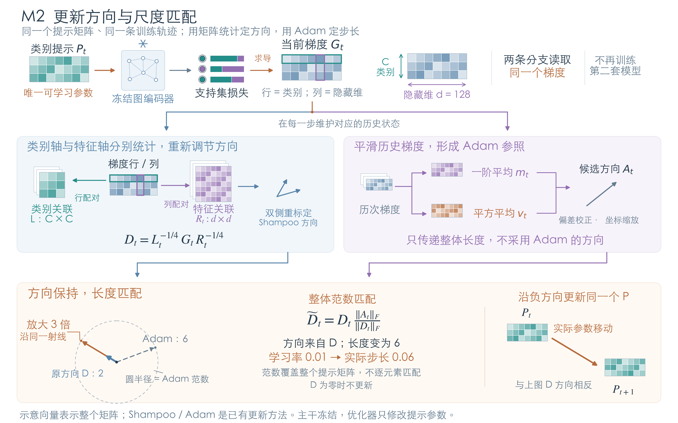
M2：矩阵方向与参考步幅
方法说明
两个分支读取同一梯度。
Shampoo利用类别轴和特征轴统计确定方向。
Adam候选方向提供整体范数。
最终只更新同一个 P。
Notes:
两个分支读取同一梯度。
Shampoo利用类别轴和特征轴统计确定方向。
Adam候选方向提供整体范数。
最终只更新同一个 P。
资料来源：
/Users/shq/Research/GP/持续推进/主线03_硕士论文三模块_20260924/三个模块Framework详解_20260926/M2_更新方向与尺度匹配.png
/Users/shq/Research/GP/持续推进/主线03_硕士论文三模块_20260924/CGRPrompt_边预测预训练叙事_20260927.md
/Users/shq/Research/GP/持续推进/CGRPrompt_M3持续优化_20260927/定稿/新M3方案定稿.md

Slide 13
M2的设计依据
类别条件将多个节点的梯度汇聚到同一个矩阵
矩阵结构提供方向处理的依据
类别组合使矩阵的类别行和隐藏列共同参与节点修正。利用两轴梯度统计是与参数化相配合的选择，但并不自动保证完整矩阵优于对角近似。
同轨迹范数参照控制实际步幅
保留Shampoo方向，并匹配同轨迹Adam候选方向的整体长度，使方向处理与步幅参照有明确分工。Shampoo及范数匹配属于已有优化原语。
Notes:
矩阵结构提供方向处理的依据：类别组合使矩阵的类别行和隐藏列共同参与节点修正。利用两轴梯度统计是与参数化相配合的选择，但并不自动保证完整矩阵优于对角近似。
同轨迹范数参照控制实际步幅：保留Shampoo方向，并匹配同轨迹Adam候选方向的整体长度，使方向处理与步幅参照有明确分工。Shampoo及范数匹配属于已有优化原语。
资料来源：
/Users/shq/Research/GP/持续推进/主线03_硕士论文三模块_20260924/CGRPrompt_边预测预训练叙事_20260927.md
/Users/shq/Research/GP/持续推进/CGRPrompt_叙事补验_20260926/最终研究结论与叙事_20260927.md
https://arxiv.org/abs/1802.09568

Slide 14
锐化与软化：作用于不同阶段
两种温度操作围绕同一个 Prompt，分别控制组合与传播
M1锐化类别分配
强化节点已有的相对类别偏好，使类别残差的组合更集中。它改变修正的组合系数，不会直接纠正教师的最高类别。
M3软化预测概率
训练后，若属性邻居较少支持节点的初始预测，就降低其进入传播的置信度。它保留传播前的最高类别，让传播更多利用邻域与支持锚点。
Notes:
M1锐化类别分配：强化节点已有的相对类别偏好，使类别残差的组合更集中。它改变修正的组合系数，不会直接纠正教师的最高类别。
M3软化预测概率：训练后，若属性邻居较少支持节点的初始预测，就降低其进入传播的置信度。它保留传播前的最高类别，让传播更多利用邻域与支持锚点。
资料来源：
/Users/shq/Research/GP/持续推进/主线03_硕士论文三模块_20260924/CGRPrompt_边预测预训练叙事_20260927.md

Slide 15
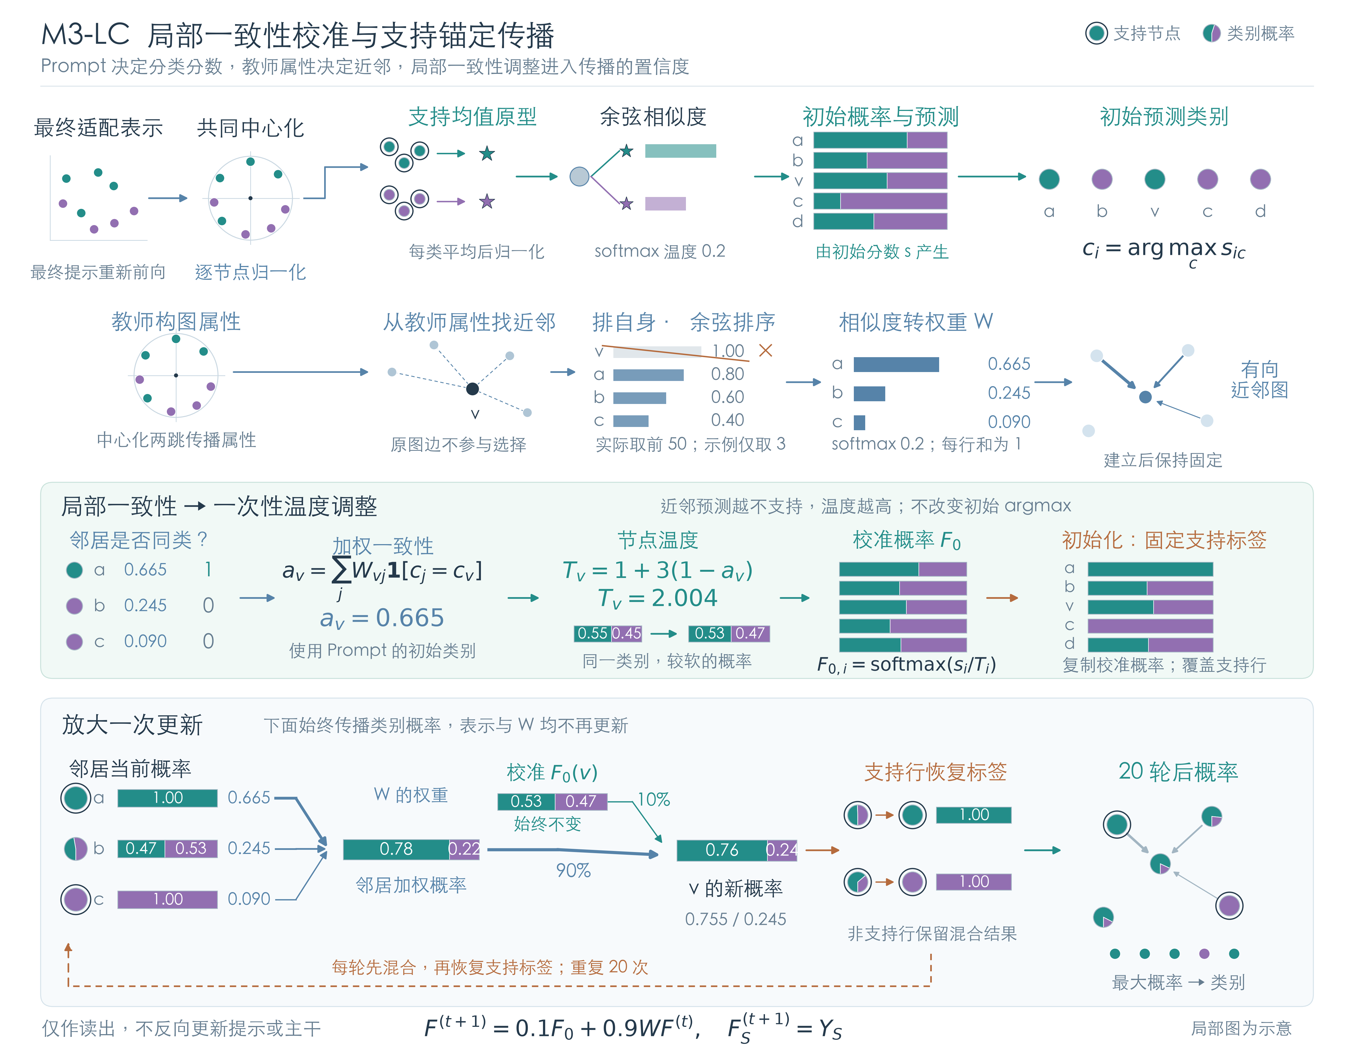
M3-LC：局部一致性校准读出
方法说明
Prompt给出分类分数。
教师属性提供近邻图。
邻域初始预测的一致性决定节点温度。
校准概率回注，支持标签持续锚定。
Notes:
Prompt给出分类分数。
教师属性提供近邻图。
邻域初始预测的一致性决定节点温度。
校准概率回注，支持标签持续锚定。
资料来源：
/Users/shq/Research/GP/持续推进/主线03_硕士论文三模块_20260924/Framework_M3LC_原版风格_20260927/M3_LC_机制详解.png
/Users/shq/Research/GP/持续推进/主线03_硕士论文三模块_20260924/CGRPrompt_边预测预训练叙事_20260927.md
/Users/shq/Research/GP/持续推进/CGRPrompt_M3持续优化_20260927/定稿/新M3方案定稿.md

Slide 16
M3：分类表示与传播关系分工
适配表示负责类别判别，教师的中心化传播属性负责寻找邻居。保持训练和初始分类分数不变，只替换图来源，可以直接检验这项分工。
教师只提供构图属性，不用教师分类结果替换Prompt输出。读出近邻图也不替换冻结GCN内部使用的原图。
Notes:
适配表示负责类别判别，教师的中心化传播属性负责寻找邻居。保持训练和初始分类分数不变，只替换图来源，可以直接检验这项分工。
教师只提供构图属性，不用教师分类结果替换Prompt输出。读出近邻图也不替换冻结GCN内部使用的原图。
资料来源：
/Users/shq/Research/GP/持续推进/主线03_硕士论文三模块_20260924/Framework_M3LC_原版风格_20260927/M3_LC_机制详解.png
/Users/shq/Research/GP/持续推进/CGRPrompt_M3持续优化_20260927/定稿/新M3方案定稿.md
/Users/shq/Research/GP/持续推进/主线03_硕士论文三模块_20260924/CGRPrompt_边预测预训练叙事_20260927.md

Slide 17
局部一致性怎样调整节点温度
一致性比较近邻节点的Prompt初始类别。邻域支持越少，温度越高，分类概率越软。温度由初始预测计算一次。
图中数值仅为计算示例。方法不新增训练参数，也不改变传播前的最高类别。邻居也可能共同判断错误，一致性并不保证可靠。
Notes:
一致性比较近邻节点的Prompt初始类别。邻域支持越少，温度越高，分类概率越软。温度由初始预测计算一次。
图中数值仅为计算示例。方法不新增训练参数，也不改变传播前的最高类别。邻居也可能共同判断错误，一致性并不保证可靠。
资料来源：
/Users/shq/Research/GP/持续推进/主线03_硕士论文三模块_20260924/Framework_M3LC_原版风格_20260927/M3_LC_机制详解.png
/Users/shq/Research/GP/持续推进/CGRPrompt_M3持续优化_20260927/定稿/新M3方案定稿.md
/Users/shq/Research/GP/持续推进/主线03_硕士论文三模块_20260924/CGRPrompt_边预测预训练叙事_20260927.md

Slide 18
支持锚定与初始概率回注
每步融合邻居当前概率与固定的校准概率，再将支持行恢复为已知标签。初始概率保留节点自身参照，支持锚点持续约束已知类别。
传播只改变类别概率，不更新图、提示或主干。图中比例和轮数属于本轮实验配置，机制由融合、迭代和支持锚定定义。
Notes:
每步融合邻居当前概率与固定的校准概率，再将支持行恢复为已知标签。初始概率保留节点自身参照，支持锚点持续约束已知类别。
传播只改变类别概率，不更新图、提示或主干。图中比例和轮数属于本轮实验配置，机制由融合、迭代和支持锚定定义。
资料来源：
/Users/shq/Research/GP/持续推进/主线03_硕士论文三模块_20260924/Framework_M3LC_原版风格_20260927/M3_LC_机制详解.png
/Users/shq/Research/GP/持续推进/CGRPrompt_M3持续优化_20260927/定稿/新M3方案定稿.md
/Users/shq/Research/GP/持续推进/主线03_硕士论文三模块_20260924/CGRPrompt_边预测预训练叙事_20260927.md

Slide 19
02
实验结果与机制检验
EVIDENCE AND MATCHED CONTROLS
Notes:
承接方法设计，下面分别审视系统收益、条件消融与比较边界。
资料来源：
/Users/shq/Research/GP/持续推进/主线03_硕士论文三模块_20260924/CGRPrompt_边预测预训练叙事_20260927.md

Slide 20
实验协议与证据范围
同一图、checkpoint和支持抽样构成配对比较
研究范围与数据使用
Cora、CiteSeer各使用Edgepred_Gprompt和Edgepred_GPPT，共4组设置。每类5个支持节点，全图属性与边可见，查询标签只用于最终评分。
两批确认分别报告
第5轮和第6轮各使用20次支持抽样。保持相同规则，不跨轮拼接最优值。新抽样仍来自原图，不等于独立图泛化。
指标与统计
报告Accuracy、Macro-F1、Micro-F1、宏OVR ROC-AUC和宏AP。配对bootstrap区间来自支持抽样，未作多重比较校正。
Notes:
研究范围与数据使用：Cora、CiteSeer各使用Edgepred_Gprompt和Edgepred_GPPT，共4组设置。每类5个支持节点，全图属性与边可见，查询标签只用于最终评分。
两批确认分别报告：第5轮和第6轮各使用20次支持抽样。保持相同规则，不跨轮拼接最优值。新抽样仍来自原图，不等于独立图泛化。
指标与统计：报告Accuracy、Macro-F1、Micro-F1、宏OVR ROC-AUC和宏AP。配对bootstrap区间来自支持抽样，未作多重比较校正。
资料来源：
/Users/shq/Research/GP/持续推进/CGRPrompt_M3持续优化_20260927/round05/confirm_analysis.json
/Users/shq/Research/GP/持续推进/CGRPrompt_M3持续优化_20260927/round06/confirm_analysis.json
/Users/shq/Research/GP/持续推进/主线03_硕士论文三模块_20260924/CGRPrompt_边预测预训练叙事_20260927.md

Slide 21
各个对照究竟改变了什么
Prompt训练相同，读出阶段的替换单独比较
方案 | 分类分数来源 | 传播关系 | 局部温度
原始M3 | 同一Prompt | 适配表示近邻 | 无
M3-T | 同一Prompt | 教师属性近邻 | 无
新M3：M3-LC | 同一Prompt | 教师属性近邻 | 有
直接教师 | 属性原型分类 | 无传播或固定属性图 | 分别报告
直接教师不训练 Prompt，也不经过可学习残差；中心化与不中心化是不同分数来源
Notes:
固定指使用预设读出配方，不代表没有中心化。中心化和不中心化教师各自保留；无传播教师直接使用属性原型分数。旧轮次的支持内选参属于另一个实验，不与当前固定读出混用。
资料来源：
/Users/shq/Research/GP/持续推进/CGRPrompt_M3持续优化_20260927/定稿/新M3方案定稿.md
/Users/shq/Research/GP/持续推进/CGRPrompt_M3持续优化_20260927/round05/confirm_analysis.json
/Users/shq/Research/GP/持续推进/CGRPrompt_叙事补验_20260926/最终研究结论与叙事_20260927.md

Slide 22
新M3在四个设置中均改善原读出
第5轮，20次共同支持抽样，Accuracy均值（%）
设置 | 原始M3 | M3-T | 新M3-LC | 新−原始（pp）
Cora / Gprompt | 74.305 | 75.715 | 76.090 | +1.785
Cora / GPPT | 71.745 | 74.610 | 74.910 | +3.165
CiteSeer / Gprompt | 68.510 | 69.660 | 69.755 | +1.245
CiteSeer / GPPT | 66.425 | 69.660 | 69.835 | +3.410
新M3相对原始M3提高 1.245 至 3.410 pp，四组配对区间均为正
Notes:
保持相同Prompt拟合，先改变图来源，再加入局部温度。全部四组均呈改善，不意味着相对强直接教师全部领先。数值读取第5轮confirm_analysis.json。
资料来源：
/Users/shq/Research/GP/持续推进/CGRPrompt_M3持续优化_20260927/round05/confirm_analysis.json

Slide 23
局部校准的增量在新抽样中复现
M3-LC减去M3-T，Accuracy增量（pp）
+0.236
第5轮四组平均
第6轮平均 +0.231 pp
同图新支持抽样复核
Notes:
四组算术平均增量分别为0.23625与0.23125pp。不要相加，不跨轮选最好结果。区间及机制证据另页报告。图表数据由原始结果计算并保留三位小数，精度与展示一致。
资料来源：
/Users/shq/Research/GP/持续推进/CGRPrompt_M3持续优化_20260927/round05/confirm_analysis.json
/Users/shq/Research/GP/持续推进/CGRPrompt_M3持续优化_20260927/round06/confirm_analysis.json

Slide 24
局部校准的配对区间
第5轮，M3-LC减去M3-T，Accuracy差值（pp）
设置 | 平均增量 | 配对95%区间 | 判断
Cora / Gprompt | +0.375 | [+0.155, +0.610] | 区间为正
Cora / GPPT | +0.300 | [+0.105, +0.495] | 区间为正
CiteSeer / Gprompt | +0.095 | [-0.120, +0.320] | 区间跨零
CiteSeer / GPPT | +0.175 | [-0.050, +0.385] | 区间跨零
四组均值改善，但Cora两组的统计证据更明确
Notes:
按支持抽样的配对bootstrap，未作多重比较校正。CiteSeer的小幅均值提升与不确定区间同时报告。
资料来源：
/Users/shq/Research/GP/持续推进/CGRPrompt_M3持续优化_20260927/round05/confirm_analysis.json

Slide 25
节点级温度与统一软化的区别
事后机制重放：局部温度减去相同平均温度，单位pp
设置 | 第5轮差值及95%区间 | 第6轮差值及95%区间
Cora / Gprompt | +0.235 [ +0.060, +0.425 ] | +0.145 [ +0.015, +0.270 ]
Cora / GPPT | +0.385 [ +0.200, +0.580 ] | +0.235 [ +0.050, +0.425 ]
CiteSeer / Gprompt | +0.035 [ −0.145, +0.230 ] | +0.055 [ −0.150, +0.260 ]
CiteSeer / GPPT | +0.090 [ −0.110, +0.295 ] | +0.105 [ −0.100, +0.345 ]
Cora支持节点对应关系的额外价值，CiteSeer区间跨零
Notes:
复用已经观察过确认结果的封存分数，属于事后诊断，不是第三轮独立确认。统一T取局部T的全图算术平均，匹配平均温度不等于匹配输出熵。另有置乱温度对照。
资料来源：
/Users/shq/Research/GP/持续推进/CGRPrompt_M3持续优化_20260927/calibration_diagnostic/结果.md

Slide 26
新方案与强直接教师的比较
第5轮Accuracy（%），所有方法使用相同支持抽样
设置 | 新M3-LC | 未中心化 固定传播 | 中心化 固定传播 | 中心化 不传播
Cora / Gprompt | 76.090 | 75.040 | 75.100 | 72.360
Cora / GPPT | 74.910 | 75.040 | 75.100 | 72.360
CiteSeer / Gprompt | 69.755 | 68.780 | 68.745 | 69.665
CiteSeer / GPPT | 69.835 | 68.780 | 68.745 | 69.665
Cora / Gprompt领先；Cora / GPPT与CiteSeer仍需区分均值差和区间
Notes:
Cora/Gprompt对未中心化固定教师+1.050[.280,1.830]，对中心化固定教师+.990[.365,1.655]。Cora/GPPT对中心化固定教师−.190[−.780,.460]。Cite/Gprompt与Cite/GPPT对不传播中心化教师仅+.090与+.170，区间均跨零。固定指预设传播配方，与中心化无关。
资料来源：
/Users/shq/Research/GP/持续推进/CGRPrompt_M3持续优化_20260927/round05/confirm_analysis.json

Slide 27
新支持抽样保留了哪些变化
第6轮Accuracy（%），强教师差距仍具有设置依赖性
设置 | M3-T | 新M3-LC | 中心化 固定传播 | 中心化 不传播
Cora / Gprompt | 75.070 | 75.280 | 74.385 | 71.705
Cora / GPPT | 74.195 | 74.510 | 74.385 | 71.705
CiteSeer / Gprompt | 69.865 | 70.015 | 69.420 | 70.290
CiteSeer / GPPT | 69.570 | 69.820 | 69.420 | 70.290
局部校准增量方向一致，CiteSeer仍未稳定超过不传播教师
Notes:
不能把第5轮较好的教师差值与第6轮的Prompt结果拼接。新抽样改变绝对均值与相对教师差距。几何融合不是正式方案，故本页不把它当CGRPrompt结果。
资料来源：
/Users/shq/Research/GP/持续推进/CGRPrompt_M3持续优化_20260927/round06/confirm_analysis.json

Slide 28
Accuracy增益并非所有指标同步提升
第5轮，新M3-LC减去M3-T，单位pp
设置 | Accuracy | Macro-F1 | ROC-AUC | 宏AP
Cora / Gprompt | +0.375 | +0.304 | +0.025 | +0.139
Cora / GPPT | +0.300 | +0.246 | +0.007 | +0.136
CiteSeer / Gprompt | +0.095 | -0.220 | -0.056 | -0.020
CiteSeer / GPPT | +0.175 | -0.108 | -0.088 | +0.044
多指标结果限定改善含义，完整数值见附录
Notes:
所有指标均乘100报告为百分数，因此相减单位pp。单标签多分类中Micro-F1与Accuracy相同，完整附录仍保留该列。此表报告均值差，不额外宣称每项显著。
资料来源：
/Users/shq/Research/GP/持续推进/CGRPrompt_M3持续优化_20260927/round05/confirm_analysis.json

Slide 29
M1与M2的证据如何支持设计
历史匹配实验解释设计选择，不改标为新M3消融
M1：类别分配既改变形状，也改变幅度
历史Cora / Gprompt中，仅幅度替代比完整方案高0.385 pp。锐化的收益具有配置依赖性，不能统一解释为更准确的类别分配。
M2：矩阵结构合理，完整矩阵并非普遍必要
历史CiteSeer / GPPT中，匹配对角更新比完整矩阵高0.820 pp。等预算选参后，矩阵对Adam的优势在两组Gprompt中仍有正区间，GPPT仍不确定。
新主张对应新证据
同一个Prompt的功能衔接可以由结构说明。新M3下完整三模块消融和交互应采用对应预测，不能直接沿用旧M3结果。
Notes:
M1：类别分配既改变形状，也改变幅度：历史Cora / Gprompt中，仅幅度替代比完整方案高0.385 pp。锐化的收益具有配置依赖性，不能统一解释为更准确的类别分配。
M2：矩阵结构合理，完整矩阵并非普遍必要：历史CiteSeer / GPPT中，匹配对角更新比完整矩阵高0.820 pp。等预算选参后，矩阵对Adam的优势在两组Gprompt中仍有正区间，GPPT仍不确定。
新主张对应新证据：同一个Prompt的功能衔接可以由结构说明。新M3下完整三模块消融和交互应采用对应预测，不能直接沿用旧M3结果。
资料来源：
/Users/shq/Research/GP/持续推进/CGRPrompt_叙事补验_20260926/最终研究结论与叙事_20260927.md
/Users/shq/Research/GP/持续推进/主线03_硕士论文三模块_20260924/CGRPrompt_边预测预训练叙事_20260927.md

Slide 30
结论与当前研究定位
统一结构
PRPrompt以类别关系组织残差，学习同一提示矩阵。
M3-LC以属性关系读出，并根据局部一致性软化预测。
实测收益
新M3四组均改善原读出，局部校准在新支持抽样中复现。
Cora的节点级温度机制证据更明确。
成立范围
当前证据覆盖两图、两种边预测预训练。
强教师差距依赖设置，保留多指标差异与机制边界。
Notes:
方法采用M3-LC已定稿，持续结构搜索已停止。本结论不否定既有模块工作：已有结构、控制实验和机制证据共同支撑有限范围内的研究贡献；也不把组件增量写成全面超越。
资料来源：
/Users/shq/Research/GP/持续推进/主线03_硕士论文三模块_20260924/CGRPrompt_边预测预训练叙事_20260927.md
/Users/shq/Research/GP/持续推进/CGRPrompt_M3持续优化_20260927/定稿/新M3方案定稿.md
/Users/shq/Research/GP/持续推进/CGRPrompt_M3持续优化_20260927/round05/confirm_analysis.json
/Users/shq/Research/GP/持续推进/CGRPrompt_M3持续优化_20260927/round06/confirm_analysis.json

Slide 31
附录
完整结果与对照定义
SUPPLEMENTARY RESULTS
Notes:
承接方法设计，下面分别审视系统收益、条件消融与比较边界。
资料来源：
/Users/shq/Research/GP/持续推进/主线03_硕士论文三模块_20260924/CGRPrompt_边预测预训练叙事_20260927.md

Slide 32
Cora / Gprompt：完整五指标
第5轮，同一批20次支持抽样，均值（%）
方案 | Accuracy | Macro-F1 | Micro-F1 | ROC-AUC | 宏AP
原始M3 | 74.30 | 73.22 | 74.30 | 93.41 | 79.56
M3-T | 75.72 | 74.54 | 75.72 | 96.22 | 85.73
新M3-LC | 76.09 | 74.84 | 76.09 | 96.24 | 85.87
未中心化教师·传播 | 75.04 | 73.68 | 75.04 | 95.48 | 83.76
中心化教师·传播 | 75.10 | 73.95 | 75.10 | 95.69 | 84.77
中心化教师·不传播 | 72.36 | 71.49 | 72.36 | 94.41 | 80.40
未中心化教师·同操作 | 74.74 | 73.48 | 74.74 | 95.53 | 84.06
中心化教师·同操作 | 75.05 | 73.93 | 75.05 | 95.79 | 85.05
同操作教师：保持直接教师分数，施加相同的局部温度调整与传播。
Notes:
全部数值从同一来源JSON读取。保留固定强教师、不传播教师及同操作教师；同操作导致教师下降时，不以这一弱化对照替代原强教师。表中均值不表示每项显著。
资料来源：
/Users/shq/Research/GP/持续推进/CGRPrompt_M3持续优化_20260927/round05/confirm_analysis.json

Slide 33
Cora / GPPT：完整五指标
第5轮，同一批20次支持抽样，均值（%）
方案 | Accuracy | Macro-F1 | Micro-F1 | ROC-AUC | 宏AP
原始M3 | 71.74 | 70.94 | 71.74 | 91.22 | 76.68
M3-T | 74.61 | 73.58 | 74.61 | 95.99 | 84.91
新M3-LC | 74.91 | 73.83 | 74.91 | 95.99 | 85.05
未中心化教师·传播 | 75.04 | 73.68 | 75.04 | 95.48 | 83.76
中心化教师·传播 | 75.10 | 73.95 | 75.10 | 95.69 | 84.77
中心化教师·不传播 | 72.36 | 71.49 | 72.36 | 94.41 | 80.40
未中心化教师·同操作 | 74.74 | 73.48 | 74.74 | 95.53 | 84.06
中心化教师·同操作 | 75.05 | 73.93 | 75.05 | 95.79 | 85.05
同操作教师：保持直接教师分数，施加相同的局部温度调整与传播。
Notes:
全部数值从同一来源JSON读取。保留固定强教师、不传播教师及同操作教师；同操作导致教师下降时，不以这一弱化对照替代原强教师。表中均值不表示每项显著。
资料来源：
/Users/shq/Research/GP/持续推进/CGRPrompt_M3持续优化_20260927/round05/confirm_analysis.json

Slide 34
CiteSeer / Gprompt：完整五指标
第5轮，同一批20次支持抽样，均值（%）
方案 | Accuracy | Macro-F1 | Micro-F1 | ROC-AUC | 宏AP
原始M3 | 68.51 | 64.36 | 68.51 | 86.82 | 65.87
M3-T | 69.66 | 65.11 | 69.66 | 90.94 | 71.26
新M3-LC | 69.75 | 64.89 | 69.75 | 90.89 | 71.24
未中心化教师·传播 | 68.78 | 63.66 | 68.78 | 89.23 | 67.70
中心化教师·传播 | 68.75 | 63.18 | 68.75 | 90.17 | 69.59
中心化教师·不传播 | 69.66 | 65.49 | 69.66 | 89.50 | 68.04
未中心化教师·同操作 | 68.11 | 62.74 | 68.11 | 88.98 | 67.61
中心化教师·同操作 | 68.25 | 62.37 | 68.25 | 90.03 | 69.66
同操作教师：保持直接教师分数，施加相同的局部温度调整与传播。
Notes:
全部数值从同一来源JSON读取。保留固定强教师、不传播教师及同操作教师；同操作导致教师下降时，不以这一弱化对照替代原强教师。表中均值不表示每项显著。
资料来源：
/Users/shq/Research/GP/持续推进/CGRPrompt_M3持续优化_20260927/round05/confirm_analysis.json

Slide 35
CiteSeer / GPPT：完整五指标
第5轮，同一批20次支持抽样，均值（%）
方案 | Accuracy | Macro-F1 | Micro-F1 | ROC-AUC | 宏AP
原始M3 | 66.42 | 62.33 | 66.42 | 84.81 | 63.19
M3-T | 69.66 | 64.83 | 69.66 | 90.48 | 70.96
新M3-LC | 69.84 | 64.72 | 69.84 | 90.40 | 71.00
未中心化教师·传播 | 68.78 | 63.66 | 68.78 | 89.23 | 67.70
中心化教师·传播 | 68.75 | 63.18 | 68.75 | 90.17 | 69.59
中心化教师·不传播 | 69.66 | 65.49 | 69.66 | 89.50 | 68.04
未中心化教师·同操作 | 68.11 | 62.74 | 68.11 | 88.98 | 67.61
中心化教师·同操作 | 68.25 | 62.37 | 68.25 | 90.03 | 69.66
同操作教师：保持直接教师分数，施加相同的局部温度调整与传播。
Notes:
全部数值从同一来源JSON读取。保留固定强教师、不传播教师及同操作教师；同操作导致教师下降时，不以这一弱化对照替代原强教师。表中均值不表示每项显著。
资料来源：
/Users/shq/Research/GP/持续推进/CGRPrompt_M3持续优化_20260927/round05/confirm_analysis.json

Slide 36
直接教师与选参术语
中心化、传播与选参是三个独立维度
教师分数来源
未中心化教师和中心化教师分别在各自属性表示上进行原型精炼与分类。两者均不训练Prompt，也不使用可学习隐藏残差。
固定传播与不传播
固定传播采用预设属性近邻图和概率传播。没有传播时直接使用教师初始类别分数。“固定”不等于“未中心化”。
支持内选参与同操作教师
支持内选参利用支持标签选择读出配置，属于历史独立实验。同操作教师则施加与M3-LC相同的校准与传播，用于检验操作是否也利于教师。
Notes:
教师分数来源：未中心化教师和中心化教师分别在各自属性表示上进行原型精炼与分类。两者均不训练Prompt，也不使用可学习隐藏残差。
固定传播与不传播：固定传播采用预设属性近邻图和概率传播。没有传播时直接使用教师初始类别分数。“固定”不等于“未中心化”。
支持内选参与同操作教师：支持内选参利用支持标签选择读出配置，属于历史独立实验。同操作教师则施加与M3-LC相同的校准与传播，用于检验操作是否也利于教师。
资料来源：
/Users/shq/Research/GP/持续推进/CGRPrompt_叙事补验_20260926/最终研究结论与叙事_20260927.md
/Users/shq/Research/GP/持续推进/CGRPrompt_M3持续优化_20260927/round05/confirm_analysis.json

